Slide 1
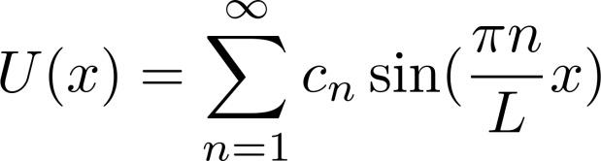
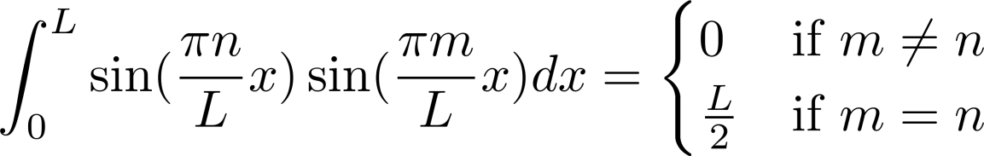
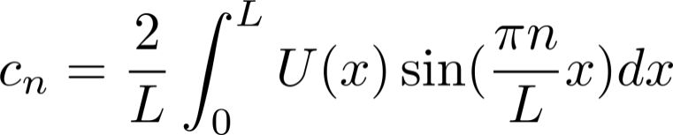
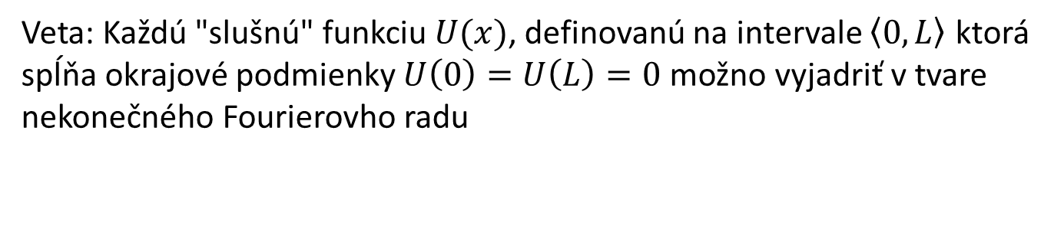
Teraz budeme vlnovú rovnicu riešiť analyticky. Pomocou Fourierovho radu.
Matematická vsuvka: Fourierov rozvoj
Veta: Každú "slušnú" funkciu $U(x)$, definovanú na intervale $\left\langle 0, L\right\rangle$ ktorá spĺňa okrajové podmienky $U\left(0\right)=U\left(L\right)=0$ možno vyjadriť v tvare nekonečného Fourierovho radu
Pre Fourierove sinsusovky platí
preto možno pre zadanú funkciu $U\left(x\right)$ koeficienty $c_{n}$ vyjadriť v tvare

Slide 2
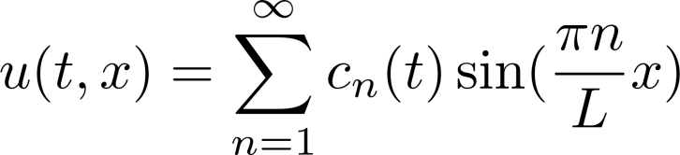
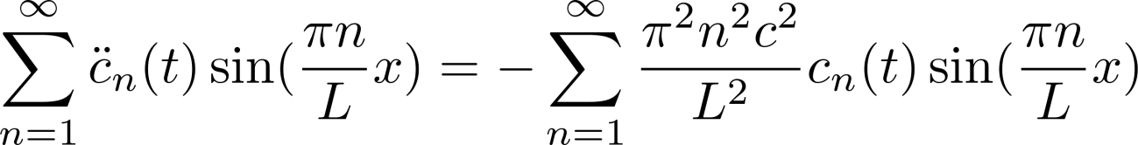
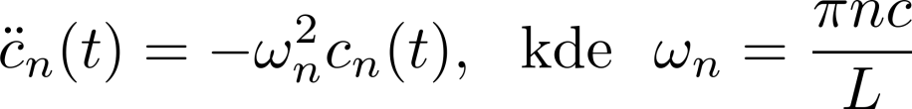
Vlnová rovnica: analytické riešenie
Geniálny Fourierov nápad: hľadajme riešenie v tvare
Po dosadení do vlnovej rovnice dostaneme
Porovnaním koeficientov na ľavej a pravej strane dostaneme rovnice
Sú to rovnice ako keby pre harmonické oscilátory

Slide 3

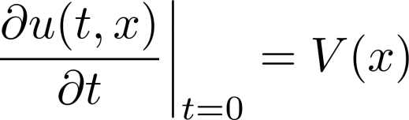
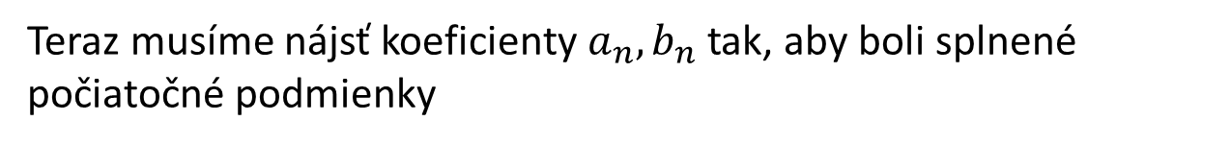
všeobecné riešenie má tvar
teda všeobecné riešenie vlnovej rovnice na intervale $\left\langle 0,L\right\rangle$ je
Teraz musíme nájsť koeficienty $a_{n}, b_{n}$ tak, aby boli splnené počiatočné podmienky

Slide 4
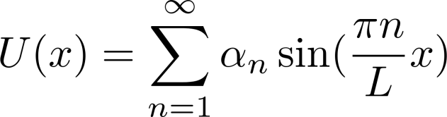
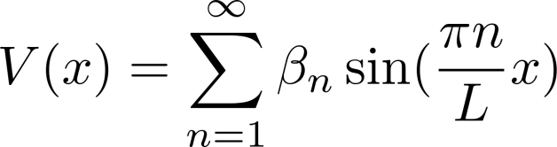
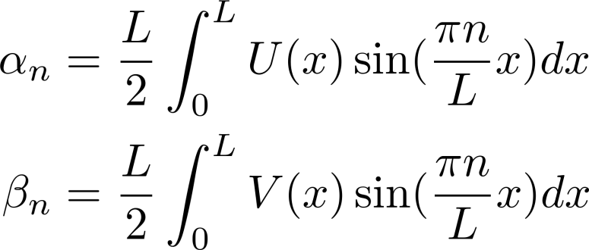
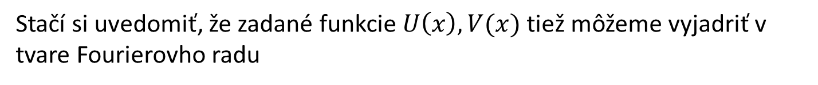
Stačí si uvedomiť, že zadané funkcie $U\left(x\right), V(x)$ tiež môžeme vyjadriť v tvare Fourierovho radu

Slide 5
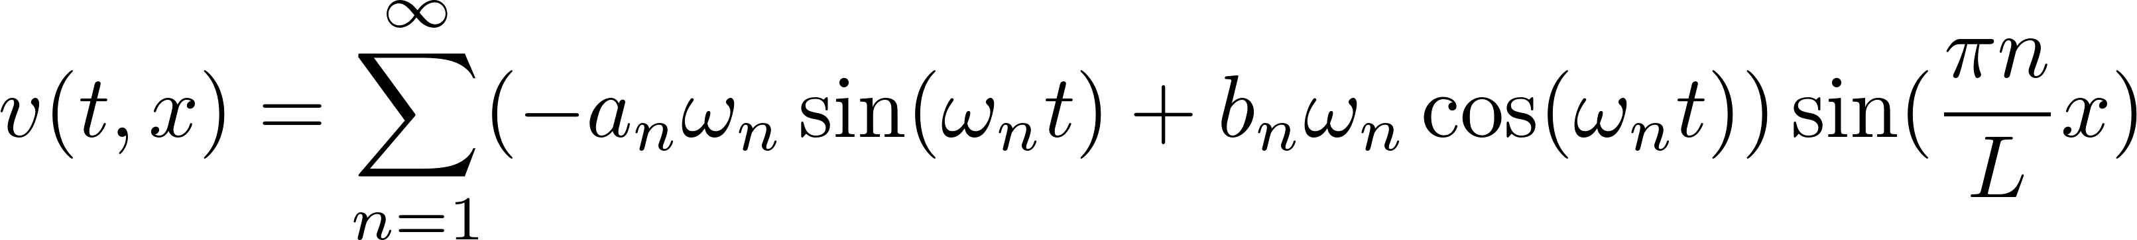
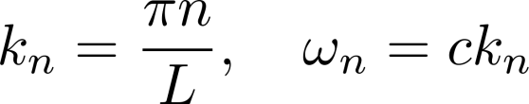
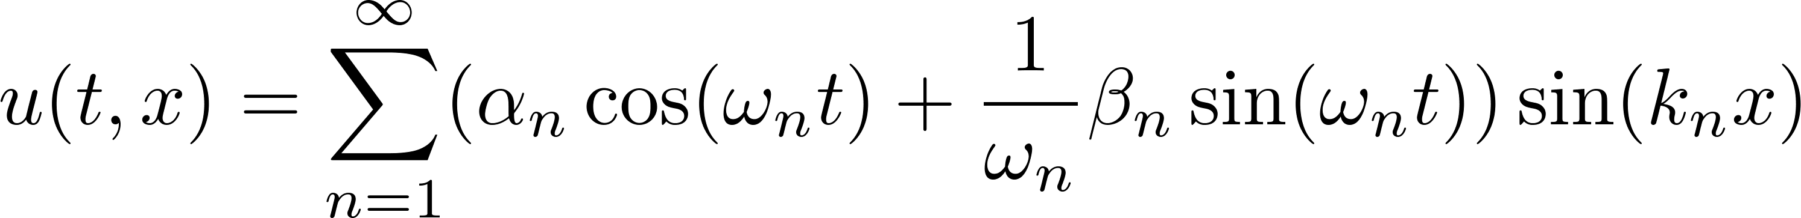
a potom už ľahko vyjadríme riešenie vlnovej rovnice so zadanými okrajovými a počiatočnými podmienkami ako
Štandardne sa ešte zavádza označenie
takže dostaneme

Slide 6
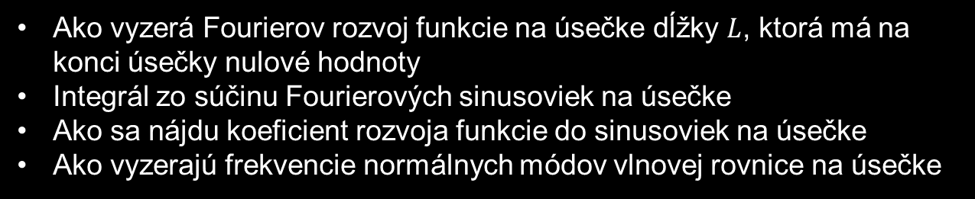
Ako vyzerá Fourierov rozvoj funkcie na úsečke dĺžky $L$, ktorá má na konci úsečky nulové hodnoty
Integrál zo súčinu Fourierových sinusoviek na úsečke
Ako sa nájdu koeficient rozvoja funkcie do sinusoviek na úsečke
Ako vyzerajú frekvencie normálnych módov vlnovej rovnice na úsečke

Slide 7
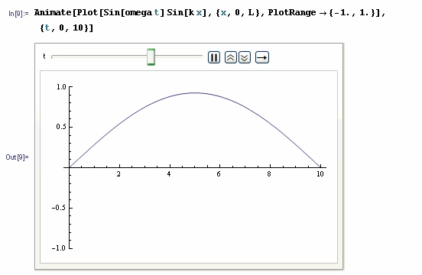
Vlnová rovnica: charakter riešení
Vyšetrime vlastnosti najjednoduchšieho riešenia

Slide 8
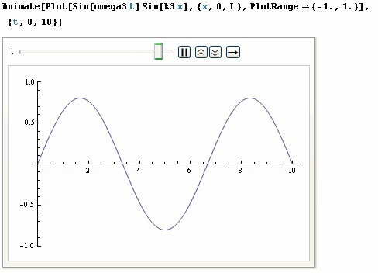

Slide 9
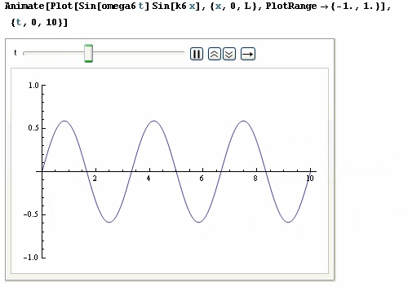
Pozor, tyč nekmitá v priečnom smere, ostáva stále rovná. Graf ukazuje veľkosť posunutia v pozdĺžnom smere miesta so súradnicou x v rozličných časoch

Slide 10
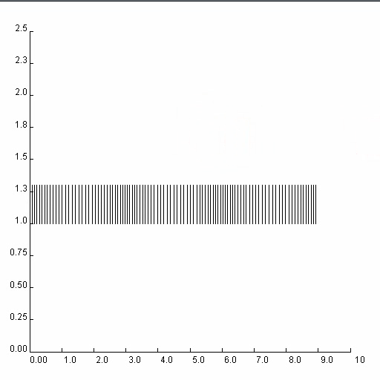
Toto je animácia pozdĺžnych posunutí rezov tyče

Slide 11
Video ukazuje, že každý rez tyče kmitá ako oscilátor, stále rovnakou frekvenciou a amplitúdou. Niektoré rezy tyče nekmitajú vôbec, to sú takzvané uzly. Riešenie
popisuje tzv. stacionárne kmity tyče (stojatú vlnu). Slovom stojatý máme na mysli to, že po tyči sa nepremiestňuje energia ani amplitúda oscilácií. Všimnime si, že stojatá vlna je monofrekvenčná, všetky body kmitajú jednou a tou istou frekvenciou

Slide 12
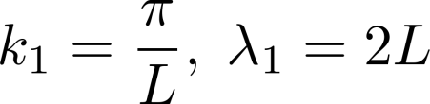
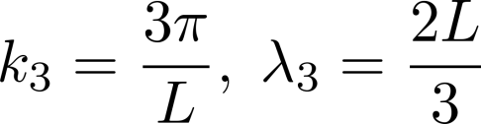
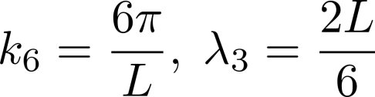
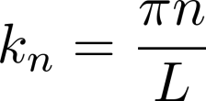
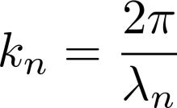
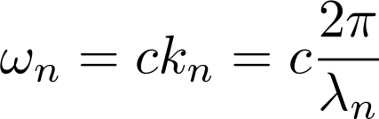
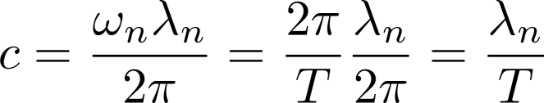
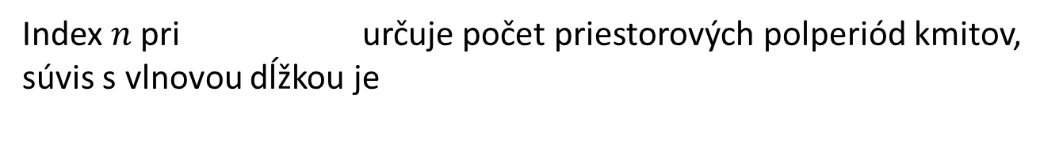

Index $n$ pri určuje počet priestorových polperiód kmitov,
súvis s vlnovou dĺžkou je
$c$ má rozmer rýchlosti !

Slide 13
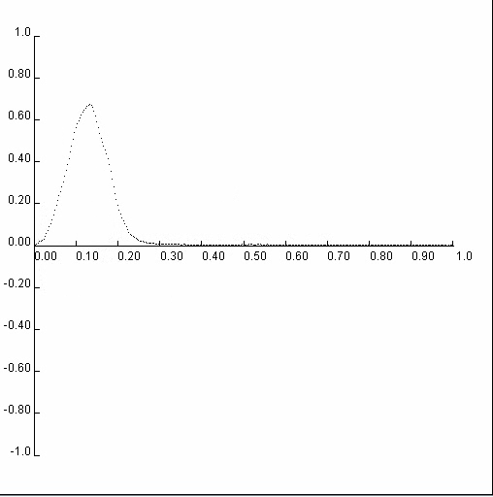
Ukážka nestacionárneho vlnenia
Na videu je pohybujúca sa vlna

Slide 14
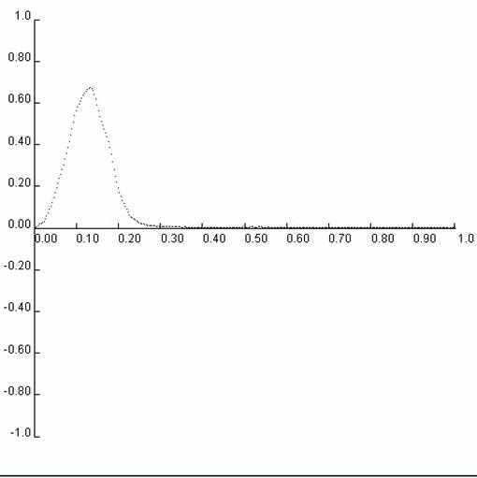
Ukážka nestacionárneho vlnenia
Na videu je pohybujúca sa vlna
Pri špeciálnej počiatočnej podmienke tvaru Fourierovej sínusovky vznikne stojaté (stacionárne) kmitanie. Pri všeobecnej počiatočnej podmienke vznikne postupné (šíriace sa) vlnenie

Slide 15

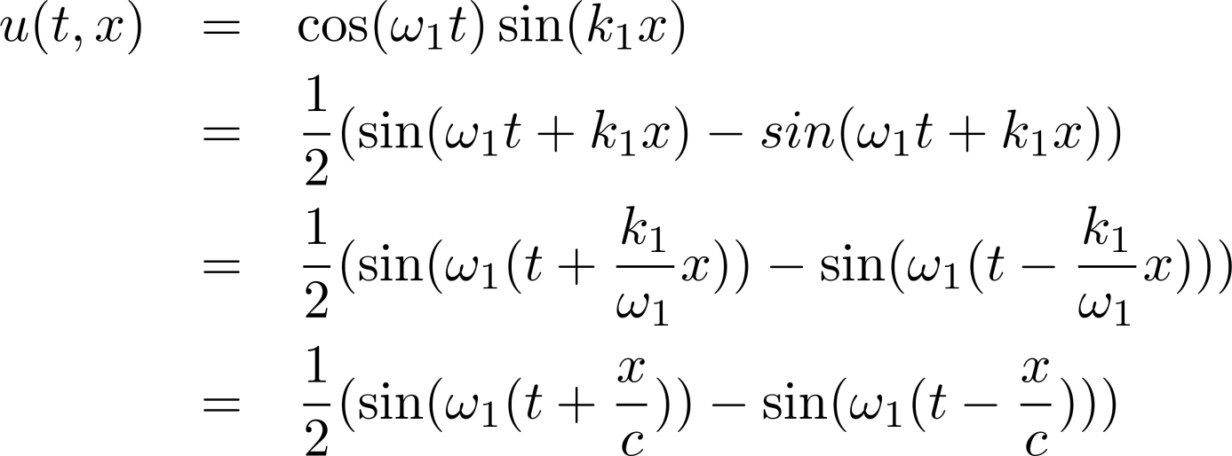
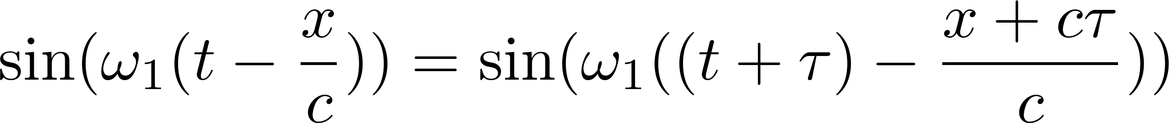
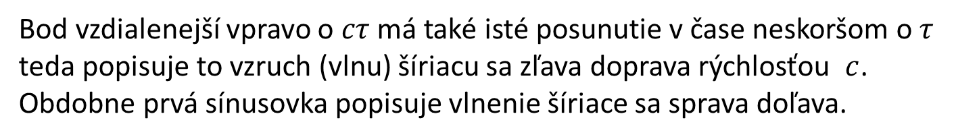


Všimnime si, že platí
Posunutie bodu $x$ v čase $t$
=
Posunutie bodu $x+cτ$ v čase $t+τ$
Bod vzdialenejší vpravo o $cτ$ má také isté posunutie v čase neskoršom o $τ$ teda popisuje to vzruch (vlnu) šíriacu sa zľava doprava rýchlosťou $c$. Obdobne prvá sínusovka popisuje vlnenie šíriace sa sprava doľava.

Slide 16
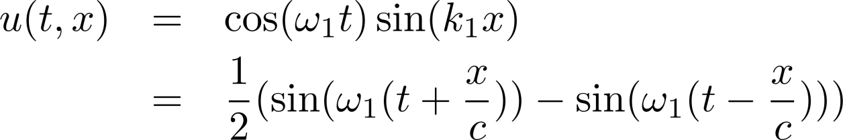
Fourierova stojatá vlna vzniká teda superpozíciou dvoch postupných vĺn, jednej šíriacej sa zľava doprava a druhej šíriacej sa sprava doľava.
Tie postupné vlny majú v tomto prípade veľmi špeciálny tvar, takže sa poskladajú na stojatú vlnu.
Použitím identít pre súčiny trigonometrických funkcií možno ľubovoľné riešenie vlnovej rovnice napísať ako superpozíciu dvoch postupných vĺn, jednej šíriacej sa zľava doprava a druhej šíriacej sa sprava doľava. Tie postupné vlny ale všeobecne nemajú taký špeciálny tvar, aby sa poskladali na stojatú vlnu. Spravidla sa poskladajú na vlnenie striedavo sa pohybujúce zľava doprava, po odraze od konca sprava doľava a po ďalšom odraze zase zľava doprava ... Videli sme to na videu.

Slide 17
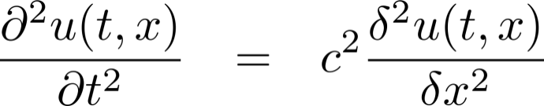

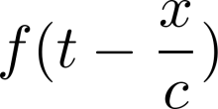
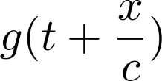

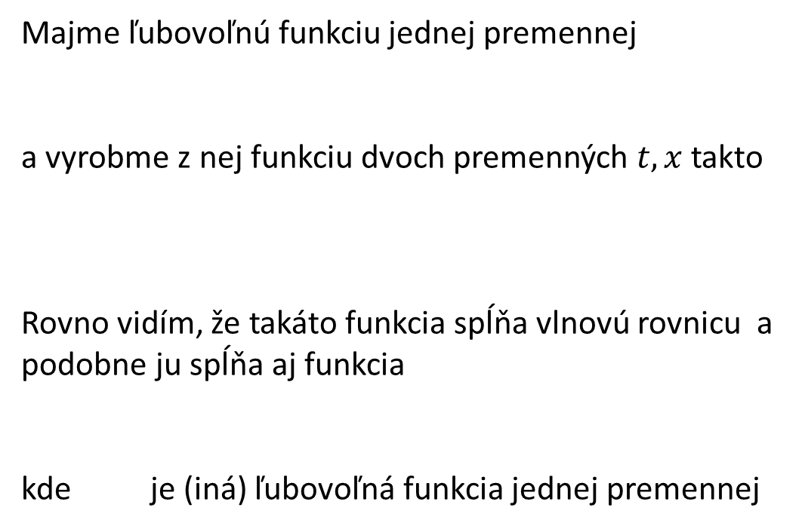
Vlnová rovnica všeobecne
Majme ľubovoľnú funkciu jednej premennej
a vyrobme z nej funkciu dvoch premenných $t,x$ takto
Rovno vidím, že takáto funkcia spĺňa vlnovú rovnicu a podobne ju spĺňa aj funkcia
kde je (iná) ľubovoľná funkcia jednej premennej

Slide 18

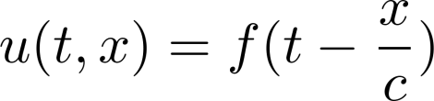
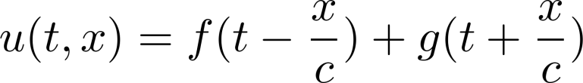

Nemôžem si ale myslieť, že mnou hľadanú funkciu deformácie
budem písať ako
Lebo funkcia deformácie musí okrem vlnovej funkcie spĺňať aj okrajové podmienky
Skúsme ale hľadať riešenie v tvare
a nájdime, aké podmienky musia spĺňať (inak ľubovoľné) funkcie , aby boli identicky splnené okrajové podmienky

Slide 19

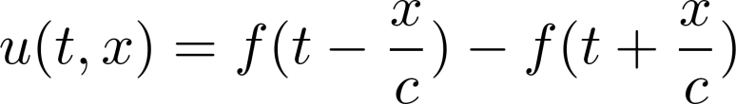
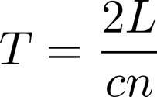
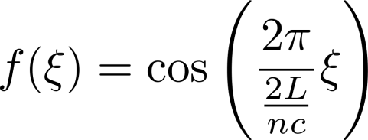
Dostaneme
Takže funkcie f a g spolu súvisia takto
máme teda
teraz podmienka
Zjavne je treba použiť periodickú funkciu s periódou , napríklad

Slide 20
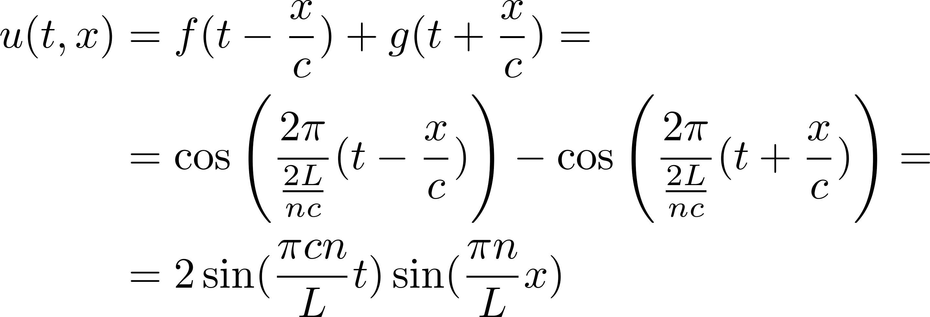
Potom dostaneme
Vo všeobecnosti môžeme použiť ľubovoľnú superpozíciu takých riešení (v časovej závislosti môže byť aj kosínus), takže dostávame inou cestou to, čo už poznáme.

Slide 21
Zhrňme naše poznatky o vlnovej rovnici
s okrajovými podmienkami
Všeobecné riešenie môžeme písať v tvare superpozície špeciálnych stacionárnych riešení
Stacionárne riešenia sú
monofrekvenčné
tvoria úplný systém, teda každé riešenie sa dá písať ako ich superpozícia
sú „ortogonálne“, takže platí
túto vlastnosť využívame pri hľadaní koeficientov rozvoja z počiatočných podmienok

Slide 22
Zapíšte všeobecné riešenie vlnovej rovnice na úsečke (s nulovými okrajovými podmienkami) ako superpozíciu stacionárnych kmitov
Uveďte charakteristiky stacionárnych kmitov

Slide 23
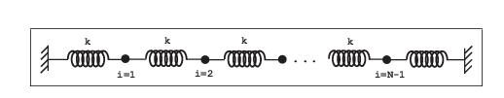
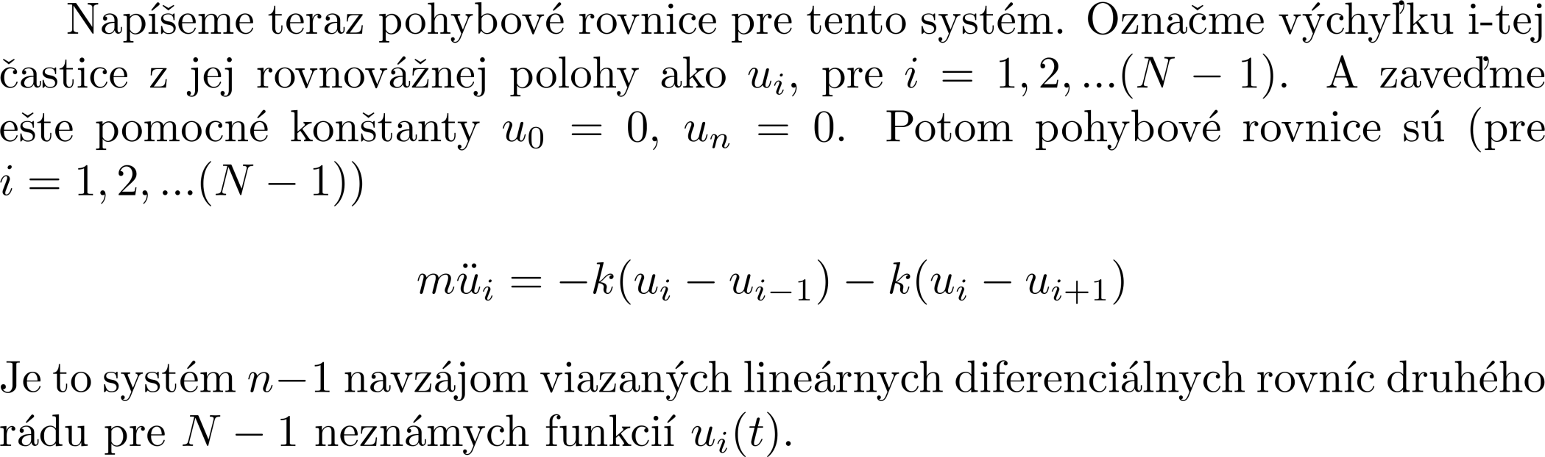
Diskrétna retiazka oscilátorov
Po tom, čo sme sa potrápili so spojitou vlnovou rovnicou, vráťme sa k diskrétnej retiazke oscilátorov

Slide 24
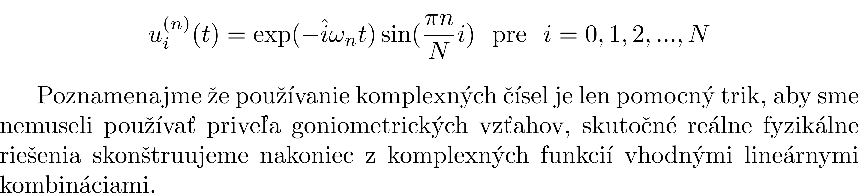
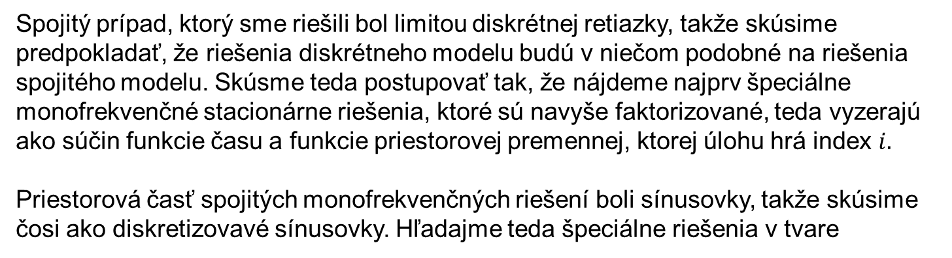
Spojitý prípad, ktorý sme riešili bol limitou diskrétnej retiazky, takže skúsime predpokladať, že riešenia diskrétneho modelu budú v niečom podobné na riešenia spojitého modelu. Skúsme teda postupovať tak, že nájdeme najprv špeciálne monofrekvenčné stacionárne riešenia, ktoré sú navyše faktorizované, teda vyzerajú ako súčin funkcie času a funkcie priestorovej premennej, ktorej úlohu hrá index $i.$
Priestorová časť spojitých monofrekvenčných riešení boli sínusovky, takže skúsime čosi ako diskretizovavé sínusovky. Hľadajme teda špeciálne riešenia v tvare

Slide 25
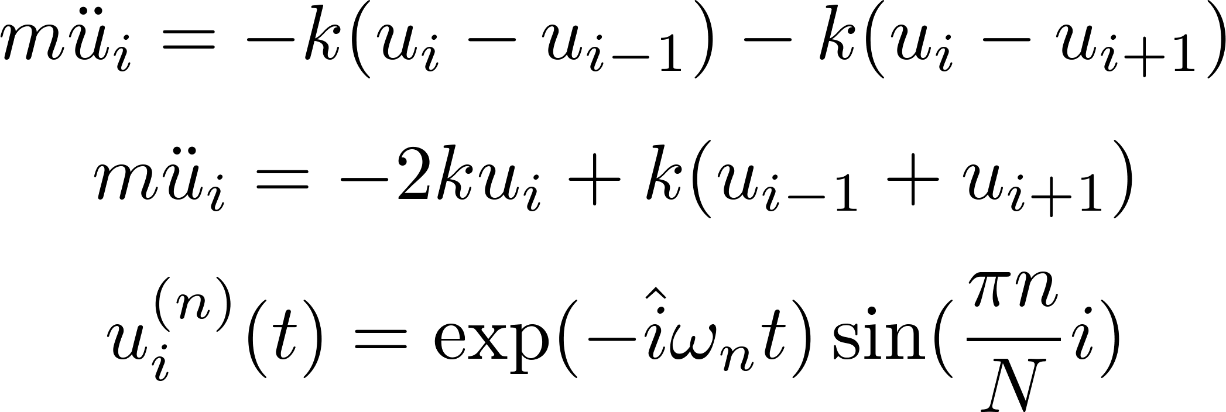


Vyskúšame teda riešenie v tvare (komplexnú jednotku píšeme ako , aby sa to neplietlo s indexom $i$.

Slide 26


Našli sme teda riešenia
Pre spojitý prípad sme potrebovali takéto riešenia pre ľubovoľné celé číslo $n$, teda bolo nekonečne veľa takýchto špeciálnych riešení.
Vzniká otázka, či aj pre diskrétnu retiazku oscilátorov budeme využívať nájdené špeciálne riešenia pre ľubovoľné prirodzené číslo $n$, teda nekonečne veľa špeciálnych riešení. Navyše sme dostali vyjadrenie pre kvádráty frekvencií, otázka je, či budeme potrebovať aj „záporné omegy“.
Tieto otázky si zodpovieme, keď si dobre uvedomíme, načo tieto špeciálne riešenia potrebujeme.
Potrebujeme ich na predpovedanie budúcnosti. Pri zadaných počiatočných podmienkach
chceme príslušné riešenie písať ako
Zatiaľ nevieme, po aké veľké $n$ pobeží tá suma.

Slide 27



Namiesto otáznika sme ako hornú hranicu v sume písali zatiaľ neznáme číslo $\tilde{N}$.
Poznamenajme, že index $i$ v týchto rovniciach prebieha hodnoty $1,2,3,…(N−1)$.

Slide 28




Máme teda $2\left(N−1\right)$ rovníc o $2\tilde{N}$ neznámych $a_{n},b_{n}$. Rovnice pre $a_{n}$ a $b_{n}$ sú ale nezávislé, takže máme dve sady rovníc. Prvá je $(N−1)$ rovníc o $\tilde{N}$ neznámych $a_{n}$, druhá sada je $(N−1)$ rovníc o $\tilde{N}$ neznámych $b_{n}$.
Sú to systémy lineárnych rovníc s pravou stranou. Koeficienty pri neznámych sú v oboch sadách rovnaké, sú to čísla
Takže prvá sada rovníc znie
Skúsme si tipnúť, ako to celé dopadne. Vo fyzike očakávame jednoznačnú predpoveď budúcnosti, teda jednoznačné riešenie pre koeficienty $a_{n}$. Najjednoduchšie by to bolo tak, že $\tilde{N}=N$, teda rovnaký počet rovníc ako neznámych, pričom, aby to fungovalo, tie rovnice musia byť nezávislé.

Slide 29


Veľmi sa to všetko podobá na spojitý prípad, kde sme robili Fourierove rozvoje a tam kľúčom k tomu, že to bolo ľahké, bol vzťah ortogonality
Integrál je suma infinitezimálnych malých čísel. Skúsme si tipnúť, že v diskrétnom prípade by sa to mohlo modifikovať na diskrétnu sumu
Nevediac ako ďalej, začal som na Wikipédii, kde som našiel elegantnú Lagrangeovu trigonometrickú identitu
jej dôkaz som si tiež vygooglil

Slide 30

Múdreho toto malo napadnúť hneď, že suma tých kosínusov je v komplexných číslach geometrická postupnosť! Eulerova formula je sila!

Slide 31





Vrátiac sa k nášmu problému
dostaneme
Koeficienty riešenia z počiatočných podmienok potom dostaneme ľahko

Slide 32

K ľubovoľným počiatočným podmienkam sme teda našli riešenie, čím sme
nepriamo dostali odpoveď na otázky, ktoré sme sformulovali takto:
Vzniká otázka, či aj pre diskrétnu retiazku oscilátorov budeme využívať nájdené špeciálne riešenia pre ľubovoľné prirodzené číslo $n$, teda nekonečne veľa špeciálnych riešení. Navyše sme dostali vyjadrenie pre kvadráty frekvencií, otázka je, či budeme potrebovať aj „záporné omegy“.
Na nájdenie riešenia nám stačilo $N−1$ špeciálnych riešení. To znamená, že tie riešenia tvoria úplný systém a všetky ostatné špeciálne riešenia, ktoré sme našli nie sú už nezávislé, dajú sa vyjadriť pomocou prvých $N−1$ špeciálnych riešení. Ako to vieme? Nuž, sú to riešenia, zodpovedajú im nejaké počiatočné podmienky a teda vieme ich zostaviť pomocou prvých $N−1$ riešení. Tento „dôkaz“ nebol matematický, ale fyzikálny. Viera v predpovedateľnosť sveta zo znalosti počiatočného stavu žiada jednoznačnosť riešenia pohybových rovníc pri určitých počiatočných podmienkach. Je na matematikoch, aby dokázali, že Newtonove rovnice spĺňajú takú podmienku jednoznačnosti. Fyzikálni prvolezci sa musia starať o matematický dôkaz jednoznačnosti. My, ktorí lezieme už za nimi sme uverili, že vytýčená cesta je preverená a môžeme fyzikálne technológie používať, zatĺcť fyzikálnu skobu a zveriť sa jej. Keby to náhodou s nami spadlo, znamená to, že fyzikálna cesta potrebuje korekcie. Párkrát to v histórii spadlo a noví geniálni prvolezci našli lepšie skoby, doplnili napríklad Newtonovu mechaniku o kvantovú mechaniku a teóriu relativity. Staré skoby sme nezahodili, len upresnili v akých skalách ich možno s dôverou používať a v akých skalách treba nové skoby.

Slide 33
Súčasne vidíme, že nepotrebujeme ani riešenia so „zápornými omegami“. Ľubovoľné počiatočné podmienky sme dokázali splniť len pomocou riešení s kladnými omegami, teda riešenia so zápornými omegami sú vyjadriteľné pomocou riešení skladnými omegami.
Všetky tieto poznámky vyžadujú poriadne premyslenie. Keď ich čítate a rozumiete po slovensky, to ešte neznamená, že aj chápete.
Vari hlavnou úlohou prvej fyzikálnej prednášky magisterského kuru je „pochopiť, čo to znamená pochopiť. Nepodceňujte to. Odmenou je radosť z pochopenia.

Slide 34
Látka ako kontinuum

Slide 35
Objekty okolo nás sú spravidla „látkovej povahy“.
Čo presne nazývame „látka“ nie je dobre definované. V slovenskej terminológii pretrvávajú zvyklosti zavedené niekedy v rámci ideologického „newspeaku“, keď sa hovorilo, že fyzikálne objekty sú vo všeobecnosti „hmotnej povahy“, kde slovo „hmota“ sa vymedzovalo ako označenie pre „objektívnu existenciu“ v protiklade k „vedomiu“. Slovo látka sa potom používa(lo) na značenie čohosi uchopiteľného, viditeľného,.... v protiklade napríklad k „fyzikálnemu poľu“ (napríklad elektromagnetickému).
V anglickej terminológii sa používa jeden spoločný pojem „matter“ a to aj vo vyššie uvedenom význame hmota (ako filozofická kategória) aj ako látka.
Pozrite si wikipédiu, tak slovenskú ako aj anglickú verziu a trošku sa oboznámte s celý tým zmätkom. Vôbec to nie je pre „chápanie fyziky“ potrebné: terminologickí puristi sú často najmä tí, ktorí fyzike rozumejú iba na najnižších leveloch. Ale je dobré o tom počuť, lebo sa s tým určite stretnete. Tak aby ste to nebrali vážne.
Rozdiel medzí látkou a ne-látkou mi pripomína problém, ktorí sme riešili s deťmi v škôlke, keď mali vysvetliť rozdiel medzi ovocím a zeleninou. Ja som to určite nedokázal a, popravde, bolo mi to jedno. Hoci v živote sú tie dva pojmy niekedy aj užitočné. Podobne stolička je prakticky dobrý pojem, ale neviem rigorózne vysvetliť, čo všetko sa nazýva alebo naopak nenazýva stolička.

Slide 36
Látka ako efektívny objekt
Dnes fyzika hodne pokročila v porovnané so začiatkom 19. storočia, keď „zverinec“ fundamentálne rôznych fyzikálnych objektov bol veľmi bohatý. Objekty ako „voda“, „vzduch“, „meď“ boli osobitné „zvieratá“, ktoré spolu nijako nesúvisleli.
Úlohou fyziky ako prírodopisu bolo kvantitatívne popísať vlastnosti látok ako sú (hmotnostná) hustota, teplotná rozťažnosť, moduly pružnosti, tvrdosť, koeficient trenia, farba (spektrálna pohltivosť svetla) a podobne. Ďalej rozhodnúť, ako sa zadáva „stav v danom okamihu“. Pre kus medi to môže byť napríklad tvar objektu v nedeformovanom stave, miera deformácie v každom bode, rýchlosť zmeny tejto deformácie, teplota.
V druhom koku pristupuje „prorocká úloha fyziky“: úloha nájsť (pre daný prípad interakcie s vonkajším prostredím) pohybové rovnice a potom sa naučiť ich riešiť.
Toto boli nezávislé úlohy pre každú látku.
V 19 storočí objavili chemici atómy a molekuly a pohľad na fyzikálne zverinec sa razom zmenil. Fundametálne zvieratá boli atómy a vzniklo presvedčenie, že ak fyzikálne zvládneme prírodopis i predpovedanie budúcnosti pre atómy, budeme vedieť vypočítať i vlastnosti všetkých látok.
Látky sa stali iba „efektívnymi kolektívnymi zvieratami“. Pre jednoduchosť hovoríme vzduch, ale vieme, že ide o množstvo istých molekúl.

Slide 37


Látka ako efektívny objekt
Tuhú látku a jej vlastnosti teda vnímame ako efektívny popis objektu, ktorý mikroskopicky vyzerá nejako takto
Reakciu tuhej látky na vonkajší silový podnet potom chápeme ako efektívny výraz pre reakciu mriežky atómov na ten silový podnet, nejako takto

Slide 38
Látka ako efektívny objekt
V praxi ale často s vodou pracujeme stále akoby s osobitným „zvieraťom“ voda. Keď inžinier pri návrhu priehrady počíta prúdenie vody v nej, nevníma vec ako pohyb molekúl vody ale ako zmenu stavu zvieraťa „voda“. Píše rovnice „tečenia vody“, ktoré v sebe obsahujú všelijaké mystické „látkové konštanty“ ako hustota, viskozita, koeficient stlačiteľnosti. V princípe by mohol písať rovnice pre všetky molekuly vody. Tie rovnice by obsahovali zákon silového pôsobenia medzi molekulami vody. Ibaže pohybových rovníc by bolo rádovo 10³⁶, lebo toľko je molekúl vody v takej priehrade. Musel by použiť techniku štatistickej fyziky a tá by mu dala v istom priblížení zasa len efektívne rovnice tečenia nového zvieraťa „voda“.
Navyše „molekula vody“ a silové pôsobenie medzi molekulami sú iba efektívne pojmy zjednodušujúce popis správania jadier a elektrónov pomocou kvantovej mechaniky.
A ani to nie je koniec. Jadro je len efektívny pojem pre systém protónov e neutrónov, ktorý treba popísať pomocou jadrovej fyziky.
A ani to nie je koniec, lebo protón a neutrón sú len efektívne pojmy pre systémy kvarkov.

Slide 39
Látka ako efektívny objekt
Porozumenie okolitému svetu sa nám teda hierarchizuje na viacero efektívnych úrovní, pričom na istej úrovni spravidla vystačíme s efektívnou teóriou danej úrovne.
Nie vždy a nie celkom. Efektívny popis atómu vodíka je kvantová mechanika a Coulombov zákon pôsobenie dvoch efektívnych bodových častíc (protónu a elektrónu na seba). Ale keby sme energetické hladiny atómu vodíka chceli rátať príliš presne (na mnoho desatinných miest), musíme poznať rozmery protónu, a keby sme aj tie chceli vedieť veľmi presne, nevystačíme s efektívnym pojmom „protón“ ale potrebovali by sme teóriu štruktúry protónu nižšej (kvarkovej) úrovne.
V praxi teda obvykle vystačíme pracovať s efektívnymi teóriami, ale postup poznania fyziky nám umožní vnímať napríklad „mystické konštanty“ v efektívnych rovniciach ako vypočítateľné v teórii hlbšej úrovne. Tak napríklad v treťom ročníku sa naučíme vypočítať viskozitu vzduchu výpočtom na molekulovej úrovni.
Kŕčovité snaženie sa o výpočet z najhlbších princípov nemusí byť vždy dobrý nápad. Podobne ako prvoprincípový kompliment typu „Slečna, vy ste najkrajšia hrča kvarkov a elektrónov, akú som doteraz poznal!“ nemusí vyvolať pozitívnu reakciu.

Slide 40

Pružnosť – efektívny popis deformácie tuhej látky
reakcia podložky, nosník stojí, teda reakcia podložky musí byť rovnako veľká ako zhora pôsobiaca sila

Slide 41



+ predpoklad linearity (lineárny vzťah medzi silou a deformáciou sa volá Hookov zákon):
relatívna deformácia je úmerná sile

Slide 42










Relatívna deformácia je úmerná napätiu (sila na plochu).
V tomto prípade je sila kolmá na uvažovanú plochu, takému napätiu sa hovorí tlak. Keby sila mala opačný smer, hovorili by sme ťah.

Slide 43


Na tom to obrázku je príklad namáhania nosníka ťahom. Napätie sa prenáša dovnútra nosníka. Ak si ho predstavíme ako zložený z dvoch častí, potom celková sila na hornú časť musí byť nulová, lebo objekt stojí, preto sa vnútorné sily ustália tak, že spodná časť pôsobí na hornú rovnakým ťahom ako je vonkajší ťah na hornú podstavu. Podľa akcie a reakcie preto aj horná časť musí pôsobiť na spodnú rovnakým ťahom, teda takým istým ako je ťah na hornú podstavu. Napätie sa teda v látke prenáša, na myslenú plochu vnútri nosníka pôsobí rovnaké napätie ako je vonkajšie napätie.

Slide 44


Hovoriť o napätí na vnútornej ploche v nosníku nie je len teoretická abstrakcia, to napätie sa dá naozaj merať vhodným tenziometrom.
Tenziometer môže pracovať napríklad na báze piezoelektrického javu (ale aj na iných princípoch).
Ak piezoelektrický kryštál umiestnime medzi dve kovové platne akoby dosky kondenzátora a podrobíme tlaku, na doskách môžeme namerať napätie úmerné tlakom vyvolanej relatívnej deformácii. Tenziometer teda vlastne meria deformáciu ale tá je úmerná mechanickému napätiu.
Na fotografii sú komerčné tenziometre. Taký tenziometer môžeme v princípe umiestniť vnútri nejakého objektu, napríklad zaliať do betónu a na vyvedených vodičoch merať elektrické napätie a teda relatívnu lokálnu deformáciu či mechanické napätie.

